Slide 1
DMP (Data Management Plan) Plan Zarządzania Danymi Badawczymi – ogólne informacje
Notes:
Aby zmienić obraz na tym slajdzie, zaznacz obraz i usuń go. Następnie kliknij ikonę Obrazy w symbolu zastępczym,aby wstawić swój własny obraz.

Slide 2
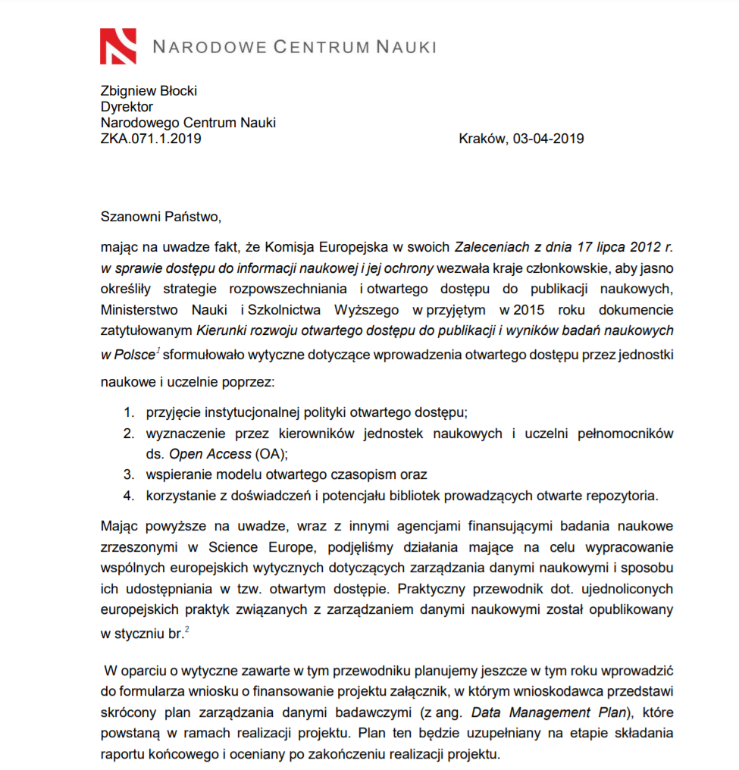
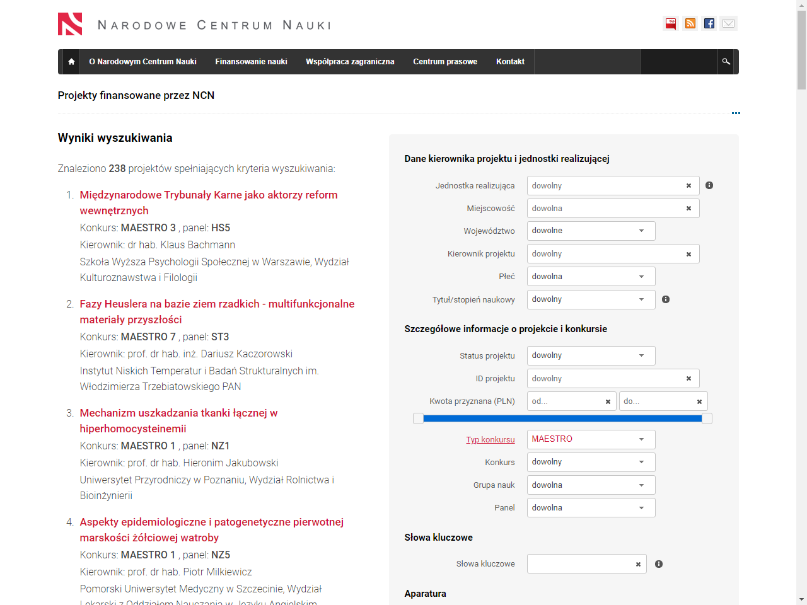
plan zarządzania danymi badawczymi (DMP)
- jako załącznik do wniosku
o finansowanie projektu

Slide 3
DANE BADAWCZE
Zarejestrowane materiały o charakterze faktograficznym, powszechnie uznawane przez społeczność naukową za niezbędne do oceny wyników badań naukowych.
Dane zebrane, zaobserwowane lub wytworzone jako materiał do analizy, w celu uzyskania oryginalnych wyników naukowych.
Wszystko co zostało wyprodukowane lub wytworzone w ramach prowadzonych badań.

Slide 4
DANE BADAWCZE
dane liczbowe,
dokumenty tekstowe, notatki,
kwestionariusze, ankiety, wyniki badań ankietowych, kwerendy,
nagrania audio i wideo, fotografie,
zawartość baz danych (video, audio, teksty, obrazy),
oprogramowanie (pliki wejściowe, skrypty), wyniki symulacji komputerowych,
modele matematyczne, algorytmy
protokoły laboratoryjne, opisy metodologiczne
próbki, artefakty, obiekty… i inne

Slide 5
Jakie informacje musi zawierać plan zarządzania danymi we wnioskach składanych w konkursach NCN?
Formatka (template) przygotowana na podstawie SCIENCE EUROPE.
•Plan zarządzania danymi wypełnia się w języku angielskim.
•Dostępne są instrukcje w języku polskim oraz angielskim.
•6 głównych zagadnień do opisania w planie zarządzania danymi.
Limit znaków w każdej sekcji: 1000

Slide 6
Jakie informacje musi zawierać plan zarządzania danymi we wnioskach składanych w konkursach NCN?
1.Opis danych oraz pozyskiwanie lub ponowne wykorzystanie dostępnych danych.
1.1 W jaki sposób będą pozyskiwane lub wytwarzane nowe dane lub ponownie wykorzystywane dane już istniejące?
1.2 Jakie dane (tj. rodzaje, formaty, objętości) będą pozyskiwane lub wytwarzane w projekcie?
2. Dokumentacja i jakość danych
2.1 Jakie metadane i dokumentacja (np. metodologia oraz sposoby pozyskiwania i organizacji danych) będą towarzyszyć danym w projekcie?
2.2 Jakie planują Państwo zastosować środki kontroli jakości?
3. Przechowywanie i tworzenie kopii zapasowych podczas badań
3.1 W jaki sposób w trakcie projektu będą przechowywane dane i metadane? W jaki sposób będą tworzone ich kopie zapasowe?
3.2 W jaki sposób zostanie zapewnione bezpieczeństwo i ochrona danych wrażliwych w okresie trwania projektu?

Slide 7
Jakie informacje musi zawierać plan zarządzania danymi we wnioskach składanych w konkursach NCN?
4. Wymogi prawne, kodeksy postępowania
4.1 Jeżeli będzie miało miejsce przetwarzanie danych osobowych, w jaki sposób zostanie zapewniona zgodność z przepisami dotyczącymi danych osobowych oraz ich ochrony?
4.2 W jaki sposób planują Państwo zapewnić zgodność z innymi przepisami, takimi jak prawa własności intelektualnej i prawa własności? Jakie przepisy znajdują w tym przypadku zastosowanie?
5. Udostępnianie i długotrwałe przechowywanie danych
5.1 Kiedy i w jaki sposób będą udostępniane dane z projektu? Czy istnieją ewentualne ograniczenia i zakazy dotyczące ich udostępniania?
5.2 Jak będzie wyglądać selekcja danych przeznaczonych do utrwalenia i gdzie będą one długoterminowo przechowywane (np. w repozytorium danych, archiwum)?
5.3 Jakie metody lub oprogramowanie umożliwiają dostęp do danych i korzystanie z danych?
5.4W jaki sposób zagwarantują Państwo stosowanie unikalnego i trwale przypisanego identyfikatora (takiego jak cyfrowy identyfikator dokumentu elektronicznego (DOI)) dla każdego zbioru danych?
6. Zadania związane z zarządzaniem danymi oraz zasoby
6.1 Kto będzie odpowiadał za zarządzanie danymi (tj. kto będzie ich opiekunem)?
6.2 Jakie zasoby zostaną przeznaczone na cele zarządzania danymi i zagwarantowanie przestrzegania zasad FAIR?

Slide 8
Plan zarządzania danymi - problemy naukowców
Brak świadomości, które dane chcemy udostępnić i w jaki sposób?
•Brak doświadczenia w tworzeniu planów zarządzania danymi.
•Brak zdefiniowanych procedur dotyczących np. przechowywania danych [Uwaga: NCN wymóg przechowywania danych – 10 lat.]
•Wykorzystywanie infrastruktury komercyjnej do udostępniania danych badawczych np. Dropbox, Microsoft Suite, Google Drive, która nie jest do tego przystosowana. [Uwaga: NCN – przechowywanie i kopie zapasowe danych na serwerach, które nie opuszczają UE].
•Kwestie prawne –np. licencje, udostępnianie danych medycznych (wymagane zgody, bardziej restrykcyjne wymagania dotyczące udostępniania, przetwarzania i archiwizacji danych).

Slide 9
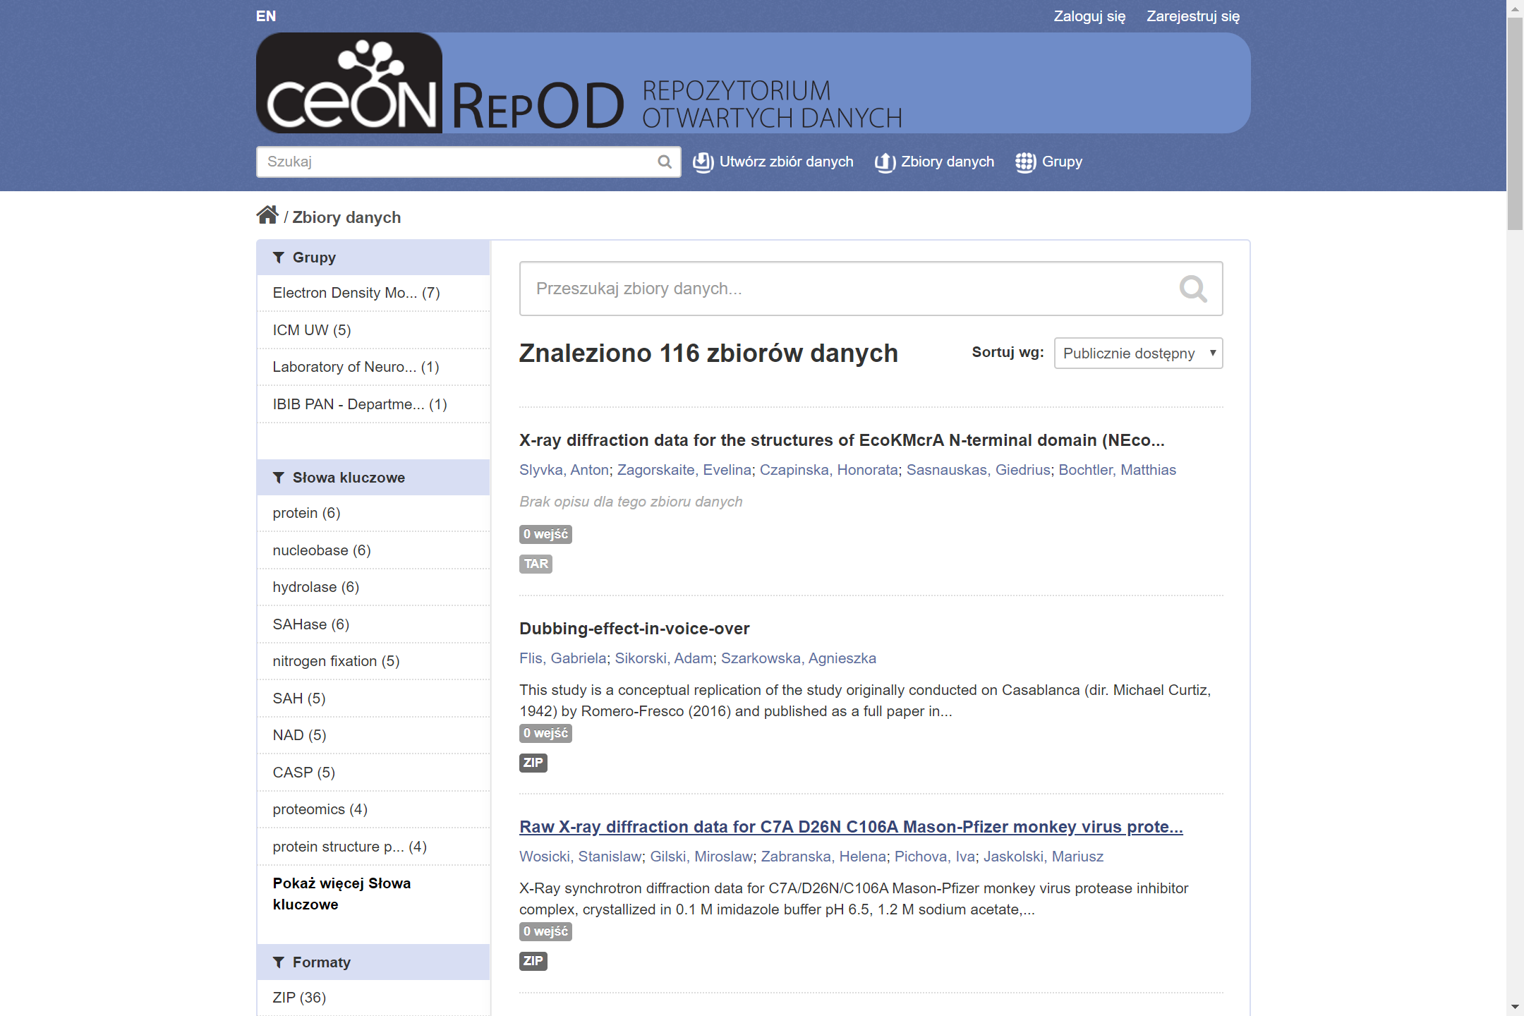
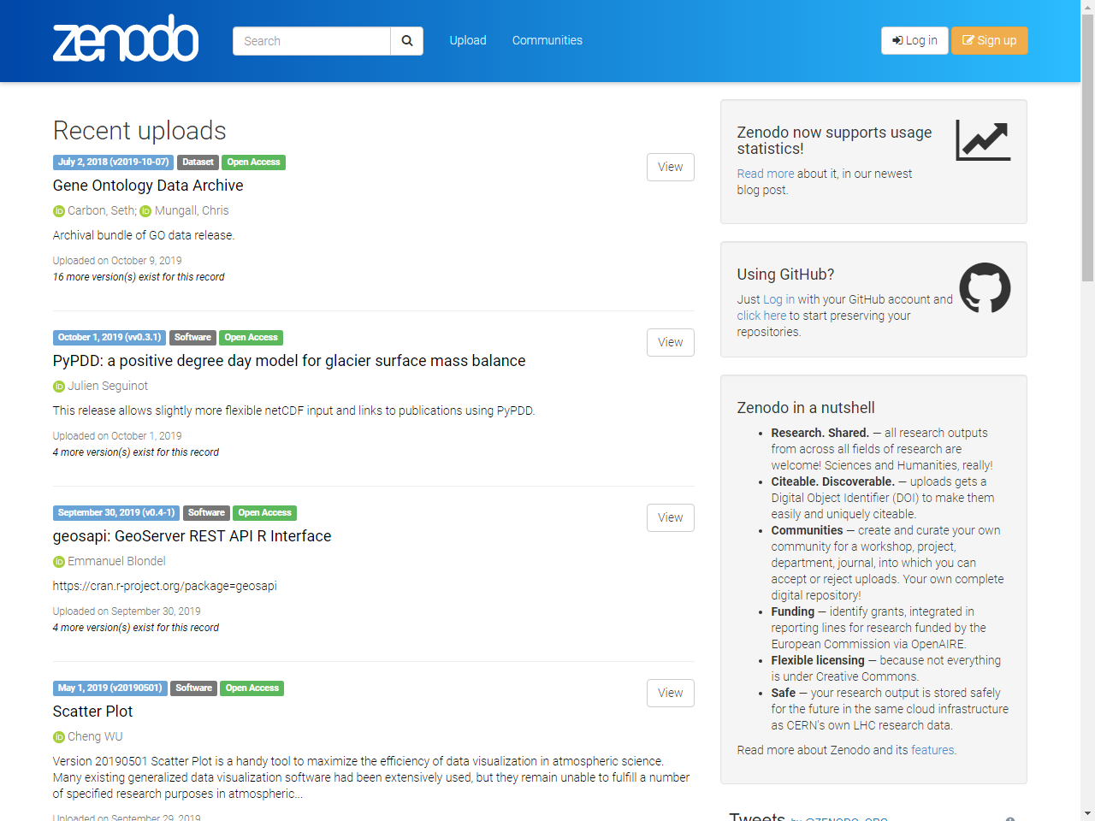
Opisy danych można obejrzeć w znanych repozytoriach, są takie same na poziomie ogólnym, ale na poziomie szczegółów mogą się różnić w zależności od typów danych.
TYPY: Archived data, Audiovisual data
Configuration data, Databases, Images, Networkbased data, Plain text, Raw data
Scientific and statistical data formats, Software applications, Source code, Standard office documents, Structured graphics, Structured text

Slide 10
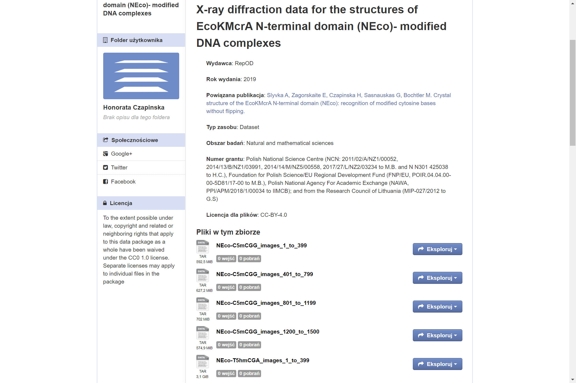
Opis szczegółowy dla jednego zbioru danych
w repozytorium repOD

Slide 11
WZORCE DLA PRACOWNIKÓW UJK – informacja na stronie Biblioteki Uniwersyteckiej UJK
Centrum kompetencji w bibliotece Politechniki Gdańskiej – plan zarządzania danymi w BPG - przykładowe pola metadanych w repozytorium
Plan zarządzania danymi badawczymi w Toruniu
Poradnik DMP [KUL]
Modele gotowych planów zadządzania danymi ze świata:
Digital Centre Curation DMPonline University of Edinburgh.
DMPTools - University of California Digital Centre.
Atmospheric CO2 Concentrations, Mauna Loa Observatory, Hawaii, 2011-2013. - geografia (eng.)

Slide 12
POWODZENIA !!!
Notes:
Aby zmienić obraz na tym slajdzie, zaznacz obraz i usuń go. Następnie kliknij ikonę Obrazy w symbolu zastępczym,aby wstawić swój własny obraz.

